Slide 1
第一章 原子的卢瑟福模型
小结
§1.1 电子的发现与荷质比
§1.2 原子的质量和大小
§1.3 原子的卢瑟福核式结构模型
§1.4 卢瑟福模型的实验验证
§1.5 卢瑟福模型的意义和困难

Slide 2
§1.1 电子的发现与荷质比
｝
Ｎ₀—阿伏伽德罗常数。
F —法拉第常数。
电子
Thomson 阴极射线管实验
Millikan“油滴实验”
e＝1.60217733（49）×10⁻¹⁹C
m_{e}＝9.1093897（54）×10⁻²⁸g
m_{p}/m_{e}=1836.152701（37）

Slide 3

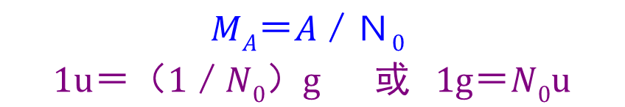
§1.2 原子的质量和大小
“碳单位—$u$”作为原子质量的标准
$$MA＝A／Ｎ0$$
$$1u＝（1／N0）g 或 1g＝N0u$$
原子大小的估计：不同原子的半径几乎都差不多。
⑴
⑵
⑵

Slide 4
§1.3原子的卢瑟福核式结构模型
卢瑟福模型于汤姆孙模型的主要区别
G-M实验表明大于90°偏转几率的实验值约为八千分之一！
汤姆孙认为正电荷均匀分布在整个原子体积内，而卢瑟福认为正电荷集中在占原子大小万分之一的小范围内，电子在正电部分的外边。从实验角度看，怎么判断哪个模型是正确的呢？

Slide 6
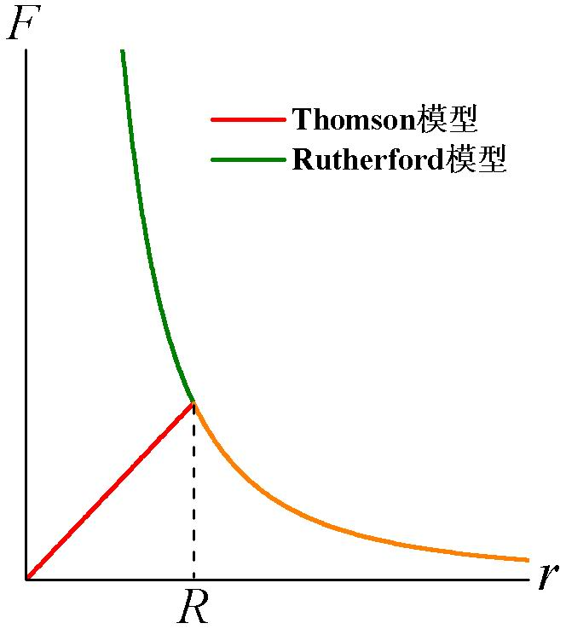
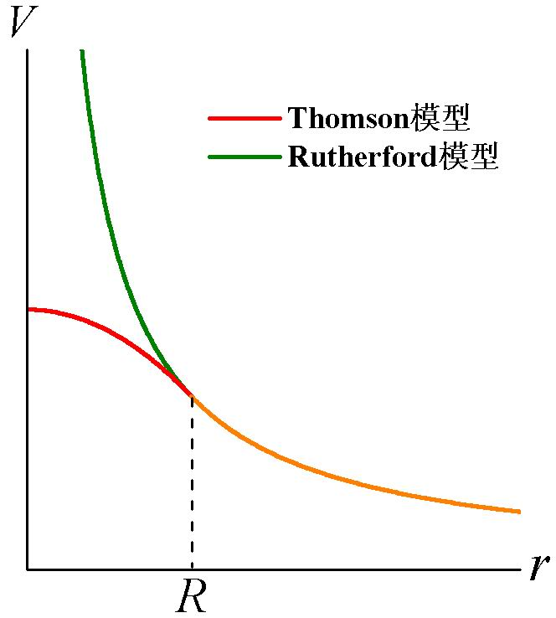
T模型
易穿过原子，只能发生小角度散射。
R模型
距核愈近力愈大，可能被大角度散射。

Slide 7
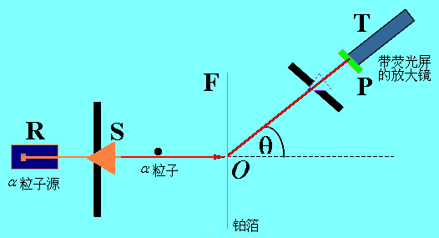
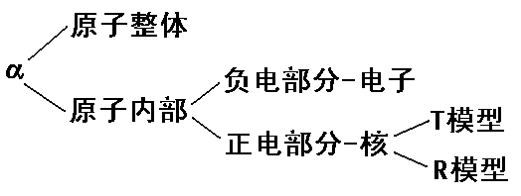
α粒子的散射实验

Slide 8
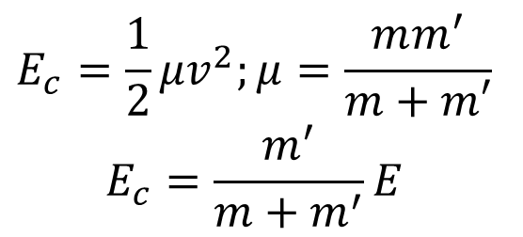
库仑散射公式
推导之前的假定：
（i）只发生单次散射；
（ii）只有库仑相互作用；
（iii）核外电子的作用可以忽略；
（iv）靶核静止。
$$E_{c}=\frac{1}{2}μv^{2};μ=\frac{mm^{′}}{m+m′}$$
$$E_{c}=\frac{m^{′}}{m+m^{′}}E$$

Slide 9
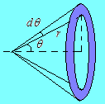
C、卢瑟福散射公式的推导

Slide 11
定义微分截面：

Slide 12
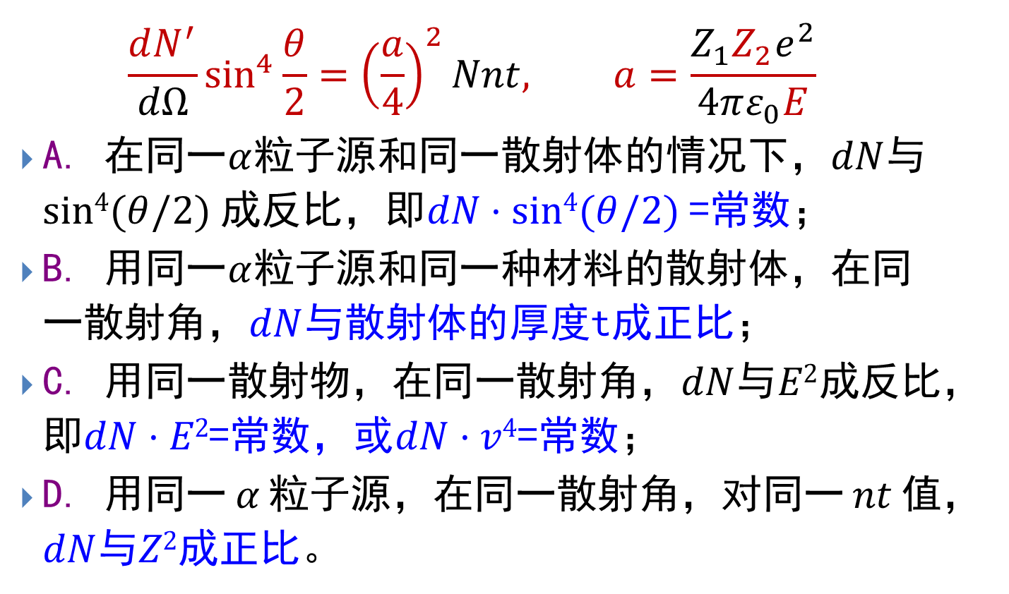
§1.4卢瑟福模型的实验验证——盖革和马斯顿实验
$$\frac{dN^{′}}{dΩ}\sin^{4}{\frac{θ}{2}}={\left(\frac{a}{4}\right)}^{2}Nnt, a=\frac{Z_{1}Z_{2}e^{2}}{4πε_{0}E}$$
A. 在同一$α$粒子源和同一散射体的情况下，$dN$与$sin4(θ/2)$成反比，即$dN·sin4(θ/2)$=常数；
B. 用同一$α$粒子源和同一种材料的散射体，在同一散射角，$dN$与散射体的厚度t成正比；
C. 用同一散射物，在同一散射角，$dN$与$E2$成反比，即$dN·E2$=常数，或$dN·v4$=常数；
D. 用同一$α$粒子源，在同一散射角，对同一$nt$值，$dN$与$Z2$成正比。

Slide 13
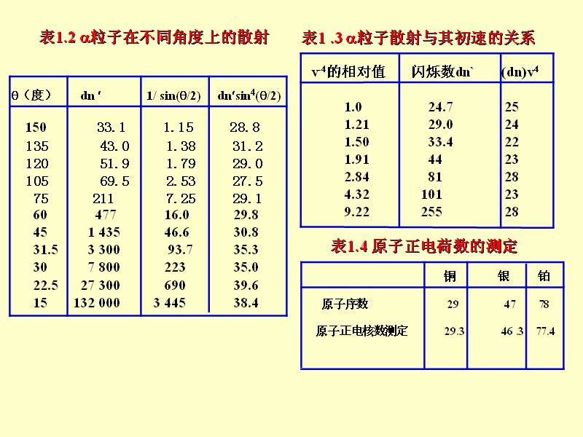

Slide 14
B、原子核大小的估计
瞄准距离b的定义是入射α粒子与固定散射体无相互作用情况下的最小直线距离。而两个粒子在有相互作用时能够靠近的最小距离r_{m}与瞄准距离b是两个不同的概念。
fm量级

Slide 15
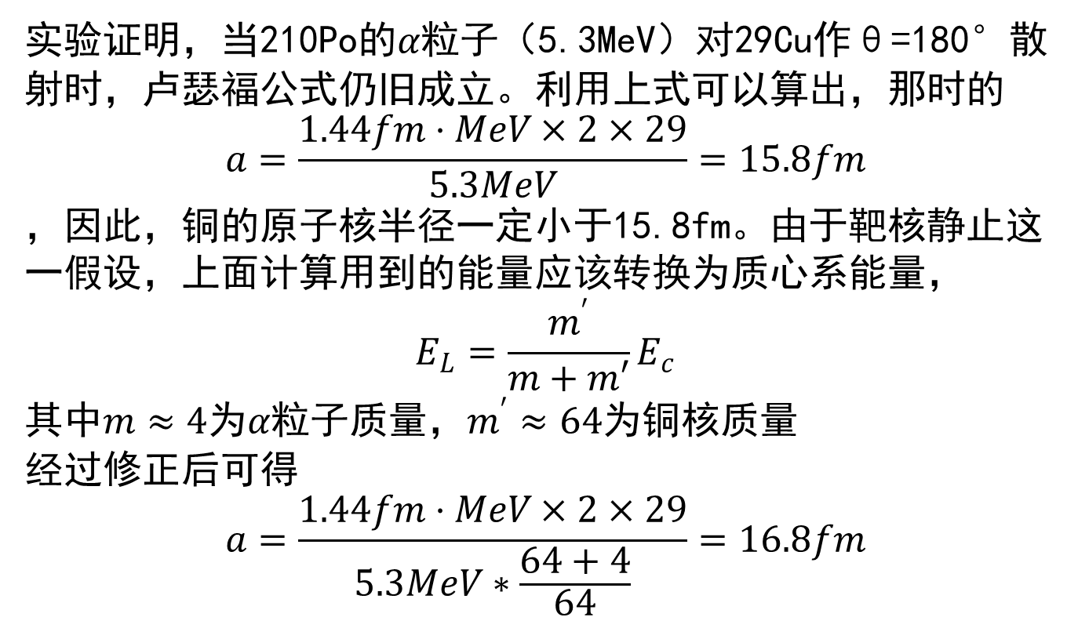
实验证明，当210Po的$α$粒子（5.3MeV）对29Cu作θ=180°散射时，卢瑟福公式仍旧成立。利用上式可以算出，那时的
$$a=\frac{1.44fm⋅MeV×2×29}{5.3MeV}=15.8fm$$
，因此，铜的原子核半径一定小于15.8fm。由于靶核静止这一假设，上面计算用到的能量应该转换为质心系能量，
$$E_{L}=\frac{m^{′}}{m+m′}E_{c}$$
其中$m≈4$为$α$粒子质量，$m^{′}≈64$为铜核质量
经过修正后可得
$$a=\frac{1.44fm⋅MeV×2×29}{5.3MeV∗\frac{64+4}{64}}=16.8fm$$

Slide 16
C、对α粒子散射实验的回顾与一些说明
1.薄箔中的原子对射来的α粒子前后不互相遮蔽；
2.通过金属箔的α粒子只经过一次散射；
3.关于小角处的卢瑟福公式。

Slide 17
§1.5卢瑟福模型的意义和困难
A、意义
1.最重要的意义是提出了原子的“核式结构”；
2.“卢瑟福影子”；
3.卢瑟福散射为材料分析提供了一种手段。
B、困难
1.无法解释原子的稳定性。
2.无法解释原子的同一性。
3.无法解释原子的再生性。

Slide 18
习题
1-2 （1）动能为5.00MeV的α粒子被金（Z₂=79，A=196）核以90°散射时，它的瞄准距离（碰撞参数）为多大？
（2）如果金箔厚1.0μm，则入射α粒子束以大于90°散射（称为背散射）的粒子数是全部入射粒子的百分之机？
解：（1）

Slide 19
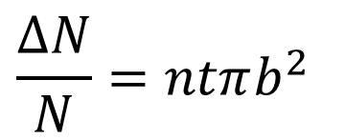
（2）
$$\frac{ΔN}{N}=ntπb^{2}$$

Slide 20
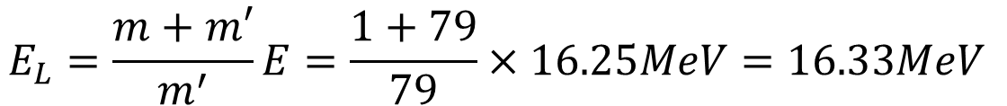
1-4 （1）假定金核半径为7.0fm，试问：入射质子需要多少能量，才能在对头碰撞时刚好到达金核（Z₂=79，A=197）的表面。
（2）若金核改为铝核（Z₂=13，A=27），使质子在对头碰撞时刚好到达铝核的表面，那么，入射质子的能量应为多少？设铝核半径为4.0fm。
解：（1）Au+p
$$E_{L}=\frac{m+m′}{m^{′}}E=\frac{1+79}{79}×16.25MeV=16.33MeV$$

Slide 21
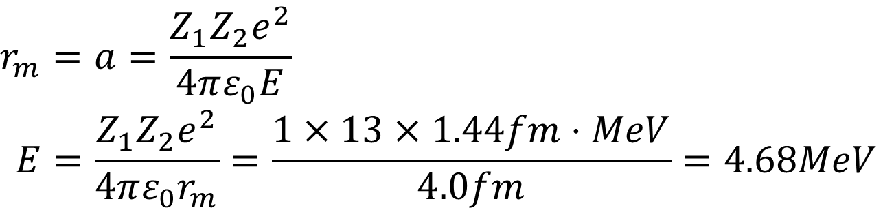
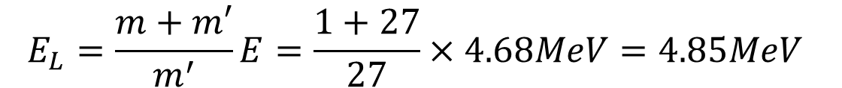
（2）Al+p
$$r_{m}=a=\frac{Z_{1}Z_{2}e^{2}}{4πε_{0}E}$$
$$E=\frac{Z_{1}Z_{2}e^{2}}{4πε_{0}r_{m}}=\frac{1×13×1.44fm⋅MeV}{4.0fm}=4.68MeV$$
$$E_{L}=\frac{m+m′}{m^{′}}E=\frac{1+27}{27}×4.68MeV=4.85MeV$$

Slide 22
1-6 一束α粒子垂直射至一重金属箔上，试求α粒子被金属箔散射后，散射角大于60°的α粒子数与散射角大于90°的粒子数之比。
解：

Slide 23
1-9 动能为1.0MeV的窄质子束垂直地射到质量厚度为1.5mg/cm²的金箔上，若金箔中含有百分之三十的银，试求散射角大于30°的相对质子数为多少？
解：

Slide 24
1-1 速度为v 的非相对论的α粒子与一静止的自由电子相碰撞，试证明：α粒子的最大偏离角约为10⁻⁴rad。
证明：

Slide 25
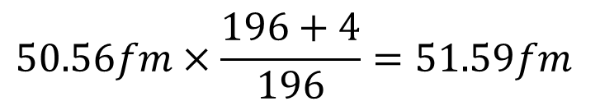
1-3 试问：4.5MeV的α粒子与金核（Z₂=79，A=196）对心碰撞时的最小距离是多少？若把金核改为⁷Li核，则结果如何？
解：（1）Au+α
$$50.56fm×\frac{196+4}{196}=51.59fm$$

Slide 26
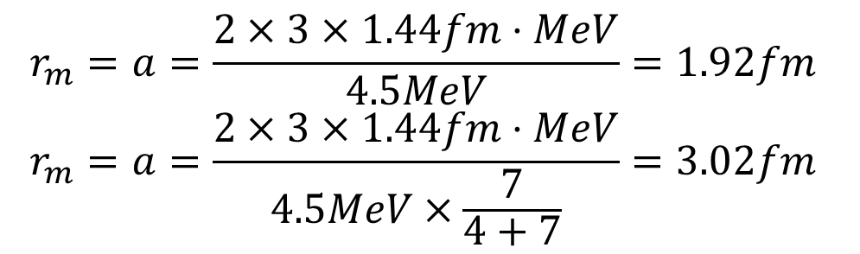
（2）⁷Li+α （Z₂=3，A=7）
二核的质量相差不大，应考虑为折合质量
$$r_{m}=a=\frac{2×3×1.44fm⋅MeV}{4.5MeV}=1.92fm$$
$$r_{m}=a=\frac{2×3×1.44fm⋅MeV}{4.5MeV×\frac{7}{4+7}}=3.02fm$$

Slide 27
1-5 动能为1.0MeV的窄质子束垂直地射在质量厚度为1.5mg\cm²的金箔上，记数器记录以60°角散射的质子。计数器圆形输入孔的面积为1.5cm²，离金核散射区的距离为10cm，输入孔对着且垂直于射到它上面的质子。试问：散射到计数器输入孔的质子数与入射到金箔的质子数之比为多少？
解：

Slide 28
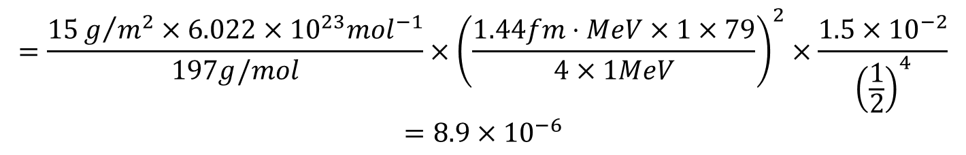
$$=\frac{15g/{m^{2}}×6.022×{10}^{23}mol^{−1}}{197g/mol}×{\left(\frac{1.44fm⋅MeV×1×79}{4×1MeV}\right)}^{2}×\frac{1.5×{10}^{−2}}{{\left(\frac{1}{2}\right)}^{4}}$$
$$=8.9×{10}^{−6}$$

Slide 29


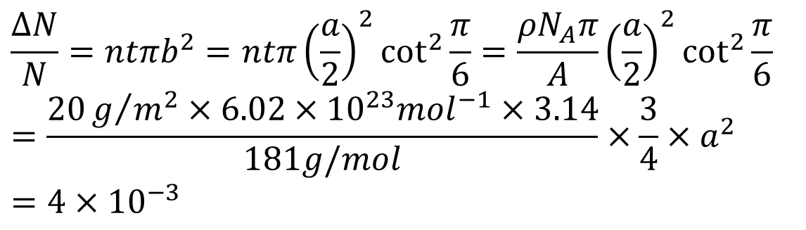
1-7 单能的窄α粒子束垂直地射到质量厚度为2.0mg\cm²的钽（Z₂=73，A=181）箔上，这时以散射角θ₀＞20°散射的相对粒子数（散射粒子数与入射数之比）为4.0×10⁻³。试计算：散射角θ=60°相对应的微分散射截面dσ/dΩ。
解：
$$\frac{ΔN}{N}={ntπb}^{2}=ntπ{\left(\frac{a}{2}\right)}^{2}\cot^{2}{\frac{π}{6}}=\frac{ρN_{A}π}{A}{\left(\frac{a}{2}\right)}^{2}\cot^{2}{\frac{π}{6}}$$
$$=\frac{20g/{m^{2}}×6.02×{10}^{23}mol^{−1}×3.14}{181g/mol}×\frac{3}{4}×a^{2}=4×{10}^{−3}$$
$$a^{2}=2552fm^{2}$$
$$=25.5b/scr$$

Slide 30
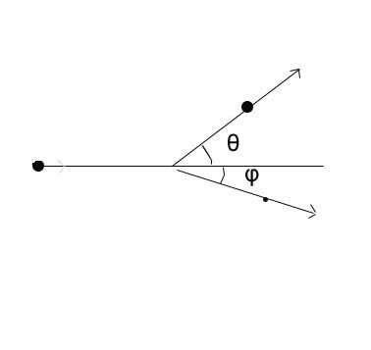
1-8*（1）质量为m₁的入射粒子被质量为m₂(m₂≤m₁)的静止靶核弹性散射，试证明：入射粒子在实验室坐标系中的最大可能偏转角θ_{L}由下式决定：sinθ_{L}=m₂/m₁。
（2）假如α粒子在原来静止的氦核上散射，试问：它在实验室坐标系中最大的散射角为多大？
要点分析：同第一题结果类似。
证明：

Slide 31
若记
(7)

Slide 32
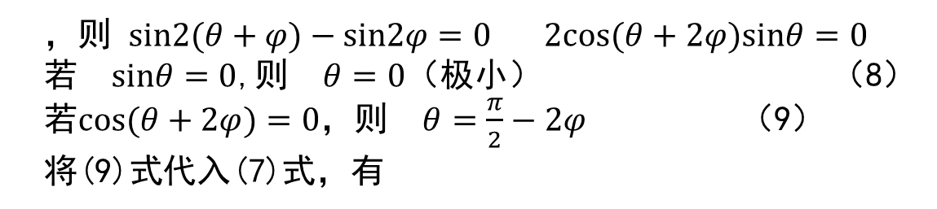
视θ为φ的函数θ(φ)，对(7)式求θ的极值，有
令
，则 $sin2(θ+φ)−sin2φ=0 2cos⁡(θ+2φ)sinθ=0$
若 $sinθ=0$,则 $θ=0$（极小） （8）
若$cos⁡(θ+2φ)=0$，则 $θ=\frac{π}{2}−2φ$ （9）
将(9)式代入(7)式，有
由此可得
若m2=m1 则有
此题得证。

Slide 33
1-10 由加速器产生的能量为1.2MeV、束流为5.0nA的质子束，垂直地射到厚为1.5μm的金箔上，试求5分钟内被金箔散射到下列角间隔内的质子数：
（1）59°－61°；
（2）θ＞θ₀=60°；
（3）θ＜θ₀=10 °。
解：（1）

Slide 34
20º
60°
1-11 3.5 MeV α粒子细束射到质量厚度为 0.001g/cm² 的银箔上。α粒子与银箔表面成60°角。在与α入射线成20°的方向上，距离银箔r=0.12 m处放一窗口面积为dS=6.0 × 10⁻⁵ m²的计数器。测得散射进此计数器窗口的α粒子是全部入射α粒子的百万分之29（银原子量为107.9），求银的原子序数Z。
解：立体角
厚度
几率
t
t’
60º

Slide 35
1-12 能量为3MeV的α粒子束射向厚度为1.5μm的Pb箔。试求α粒子被散射到 60°~90°的几率。Pb的密度为 11.35g/cm³，原子序数为 82，原子量为 207。
解：

Slide 36
1-13若用动能为1MeV的质子p射向金箔，问质子p与金箔原子核可能达到的最小距离多大？又问如果用同样能量的氘d核代替质子，其与金箔原子核的最小距离多大？
解：
r_{m}与入射粒子的质量无关，所以当用相同能量和相同电量的核代替质子p时，其与靶核作用的最小距离相同。

